Slide 1

seminar đề tài: agile & scrum
Môn học: nhập môn công nghệ phần mềm
Tên thành viên:
võ nguyên quân - 14520737
Nguyễn Minh Thiện - 14520868

Slide 2



AGILE
TỔNG QUAN
SCRUM
Ưu điểm của Agile & Scrum

Slide 3
AGILE
Lịch sử Agile.
Khái niệm
Tuyên ngôn Agile
Đặc điểm Agile
Các phương pháp Agile
Notes:
Giống như một cái ô bao gồm các phương pháp phát triển phần mềm bên dưới.
Giúp các doanh nghiệp đạt được sự linh hoạt (Agility), từ đó nâng cao sức cạnh tranh và phát triển bền vững.
Để hiểu rõ hơn Agile là gì chúng ta cần xuất phát từ nền tảng của phương thức phát triển và quản lý dự án Agile, bao gồm Tuyên ngôn Agile và Tuyên ngôn Tương hỗ.

Slide 4
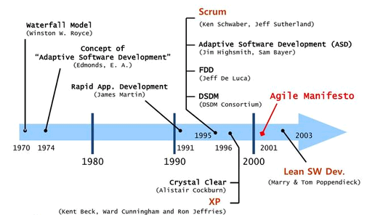
Lịch sử Agile
Notes:
Biểu đồ thời gian ra đời của các pp phát triển phần mềm.
Thế kỷ XX, Có rất nhiều các cá nhân và công ty riêng lẻ đã tự tìm tòi và phát triển những phương pháp phát triển phần mềm khác nhau để cài tiến từ phương pháp truyền thống, phương pháp truyền thống ở đây có thể nói là mô hình thác nước.

Slide 5
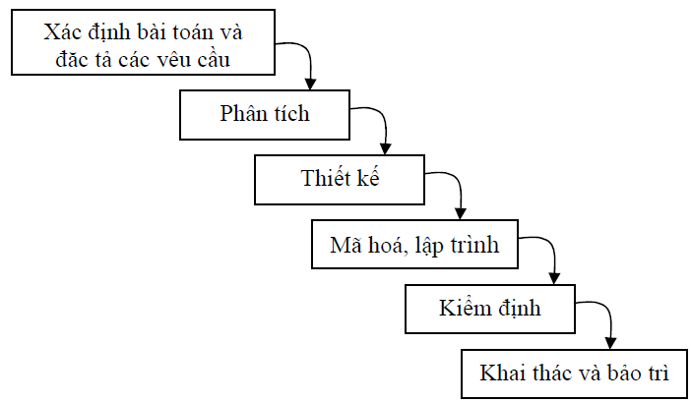
Lịch sử Agile
- Các pha được thực hiện theo trật tự nghiêm ngặt và không có sự quay lui hay nhảy vượt pha.
- Nếu có thay đổi yêu cầu người dùng trong lúc thực hiện sẽ phải làm lại từ đầu.
-> rủi ro thất bại cao
Notes:
Có quy trình phát triển giống như một dòng chảy

Slide 6
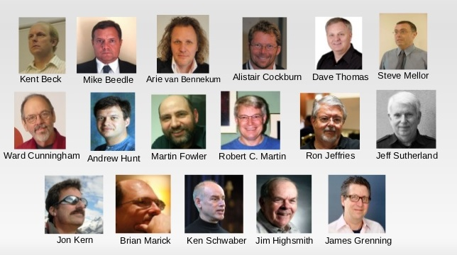
Lịch sử Agile
Tháng 2/2001
17 lập trình viên đại diện cho những phương pháp phát triển mới đã gặp nhau tại Utah
Notes:
Họ đã đi đến thống nhất về quan điểm chung giữa các phương pháp và cho ra đời Agile

Slide 7
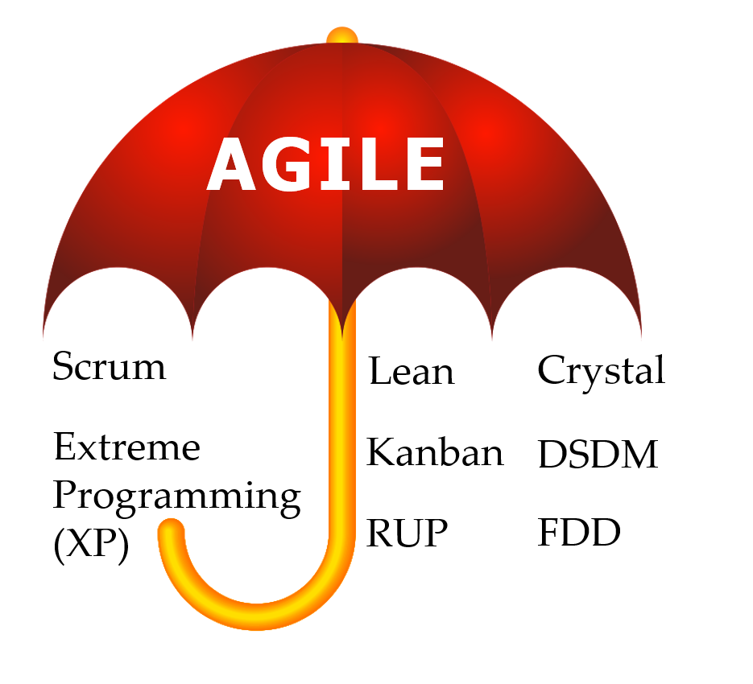
AGILE
Agile là gì?
Tập hợp các phương thức dành cho phát triển phần mềm
Khuyến khích việc lập kế hoạch thích ứng, phát triển tăng dần, chuyển giao sớm, và cải tiến liên tục
Notes:
Giống như một cái ô bao gồm các phương pháp phát triển phần mềm bên dưới.
Giúp các doanh nghiệp đạt được sự linh hoạt (Agility), từ đó nâng cao sức cạnh tranh và phát triển bền vững.
Để hiểu rõ hơn Agile là gì chúng ta cần xuất phát từ nền tảng của phương thức phát triển và quản lý dự án Agile, bao gồm Tuyên ngôn Agile và Tuyên ngôn Tương hỗ.

Slide 8
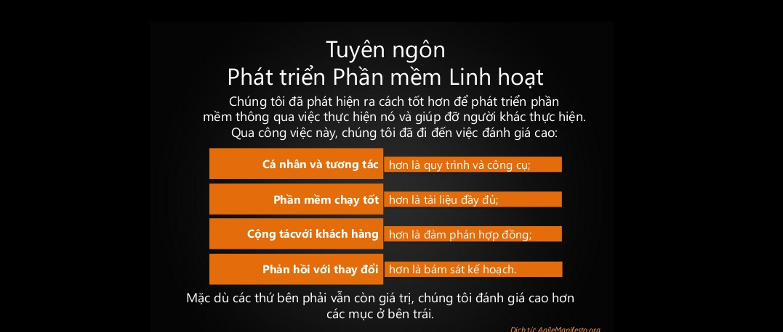
Lịch sử Agile
Notes:
Một lỗi mà mọi người hay mắc phải đó là không để ý đến dòng cuối của tuyên ngôn, đó là các mục bên phải vẫn phải đc đảm bảo. Nhưng trong Agile, các mục bên phải vẫn đc ưu tiên hơn
Các giá trị “Con người và sự tương tác”, “Phần mềm chạy tốt hơn”, “Cộng tác với khách hàng”, và “Phản hồi với các thay đổi” chính là bốn giá trị cốt lõi của Agile. Các giá trị này được xây dựng dựa trên 12 nguyên lý sau là

Slide 9
Nguyên lý Agile
Ưu tiên cao nhất của chúng tôi là thỏa mãn khách hàng thông qua việc chuyển giao sớm và liên tục các phần mềm có giá trị.
Chào đón việc thay đổi yêu cầu, thậm chí rất muộn trong quá trình phát triển. Các quy trình linh hoạt tận dụng sự thay đổi cho các lợi thế cạnh tranh của khách hàng.
Thường xuyên chuyển giao phần mềm chạy tốt tới khách hàng, từ vài tuần đến vài tháng, ưu tiên cho các khoảng thời gian ngắn hơn.
Nhà kinh doanh và nhà phát triển phải làm việc cùng nhau hàng ngày trong suốt dự án.
Xây dựng các dự án xung quanh những cá nhân có động lực. Cung cấp cho họ môi trường và sự hỗ trợ cần thiết, và tin tưởng họ để hoàn thành công việc.
Phương pháp hiệu quả nhất để truyền đạt thông tin tới nhóm phát triển và trong nội bộ nhóm phát triển là hội thoại trực tiếp.

Slide 10
Nguyên lý Agile
Phần mềm chạy tốt là thước đo chính của tiến độ.
Các quy trình linh hoạt thúc đẩy phát triển bền vững. Các nhà tài trợ, nhà phát triển, và người dùng có thể duy trì một nhịp độ liên tục không giới hạn.
Liên tục quan tâm đến các kĩ thuật và thiết kế tốt để gia tăng sự linh hoạt.
Sự đơn giản – nghệ thuật tối đa hóa lượng công việc chưa xong – là căn bản.
Các kiến trúc tốt nhất, yêu cầu tốt nhất, và thiết kế tốt nhất sẽ được làm ra bởi các nhóm tự tổ chức.
Nhóm phát triển sẽ thường xuyên suy nghĩ về việc làm sao để trở nên hiệu quả hơn, sau đó họ sẽ điều chỉnh và thay đổi các hành vi của mình cho phù hợp

Slide 11
Tuyên ngôn tương hỗ
Tăng tỷ lệ hoàn vốn đầu tư bằng cách biến những luồng giá trị liên tục thành trọng tâm của mình.
Chuyển giao những kết quả đáng tin cậy bằng cách lôi kéo khách hàng thường xuyên tương tác và chia sẻ quyền sở hữu.
Chờ đợi các bất ổn và quản lý chúng qua các phân đoạn, dự đoán và thích ứng
Giải phóng sức sáng tạo và đổi mới bằng cách công nhận rằng các cá nhân là nguồn gốc cao nhất của giá trị và tạo ra một môi trường nơi họ có thể làm nên sự khác biệt.
Tăng hiệu suất thông qua phân nhóm trách nhiệm đối với các kết quả và chia sẻ trách nhiệm về hiệu quả của nhóm.
Nâng cao hiệu quả và độ tin cậy thông qua các chiến lược, qui trình và thực tiễn cụ thể trong từng tình huống
Notes:
Trong khi Tuyên ngôn Agile giải quyết việc phát triển phần mềm thì Tuyên ngôn Tương hỗ tập trung nhiều hơn vào khía cạnh quản lí dự án. Theo Tuyên ngôn Tương hỗ, lãnh đạo dự án đã đạt được thành công trong việc chuyển giao kết quả thông qua việc

Slide 12
Đặc điểm Agile
Lặp, tăng trưởng
Giao tiếp thường xuyên và hiệu quả
Vòng phản hồi ngắn và thích ứng thường xuyên
Hướng chất lượng

Slide 13
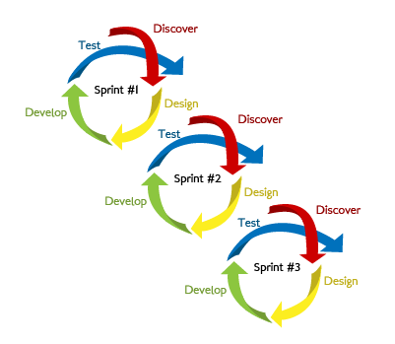
Đặc điểm Agile
Lặp, tăng trưởng
Phần lớn các phương pháp Agile đều phân chia công việc thành các chu trình nhỏ và không lập một kế hoạch dài hạn
Mỗi chu trình đều thực hiện đầy đủ các công đoạn để chuyển giao một phần tang trưởng của sản phẩm

Slide 14
Đặc điểm Agile
Giao tiếp thường xuyên và hiệu quả
Mỗi nhóm cần một người đại diện khách hang làm việc cùng.
Đại diện cho những người liên quan và làm rõ yêu cầu cho người phát triển

Slide 15

Đặc điểm Agile
Vòng phản hồi ngắn và thích ứng thường xuyên
Các nhà phát triển thường xuyên trao đổi với nhauđể cập nhật và đồng bộ công việc, phát hiện sớm các trở ngại và thích ứng với tình huống mới

Slide 16
Đặc điểm Agile
Hướng chất lượng
Nhiều công cụ được sử dụng để hướng đến việc nâng cao chất lượng sản phẩm
VD: Tích hợp liên tục, Kiểm thử đơn vị tự động, Lập trình cặp, phát triển hướng kiểm thử, Mẫu Thiết kế, …

Slide 17
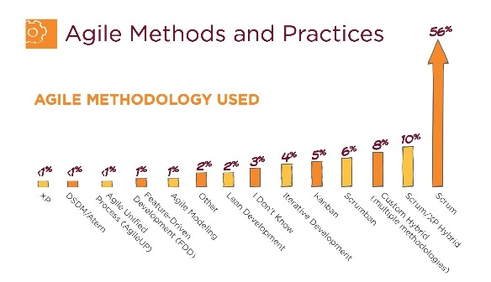
Các phương pháp Agile
Notes:
sau một thời gian dài, danh sách các phương pháp tăng lên và phát huy hiệu quả rõ rệt, nhưng phổ biến nhất vẫn là scrum, sau đây sẽ tới phần scrum

Slide 18
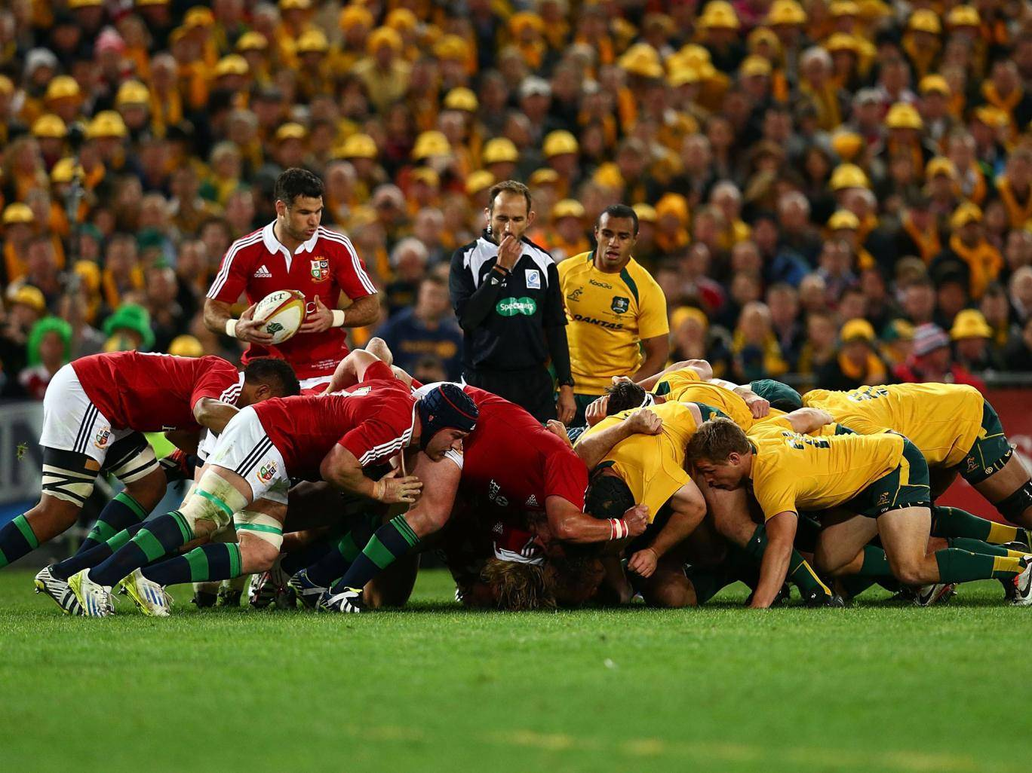
SCRUM
Thực hiện lại phần chơi sau khi vi phạm một quy tắc nhỏ
Đội tuân thủ quy tắc sẽ được ưu tiên
Notes:
- Trong đó con người có thể giải quyết những vấn đề phức tạp, trong khi vẫn mang lại hiệu quả và sáng tạo các sản phẩm có giá trị cao nhất có thể
- Mỗi thành phần trong khuôn khổ này phục vụ một mục đích cụ thể và rất cần thiết cho sự thành công và sử dụng của Scrum

Slide 19
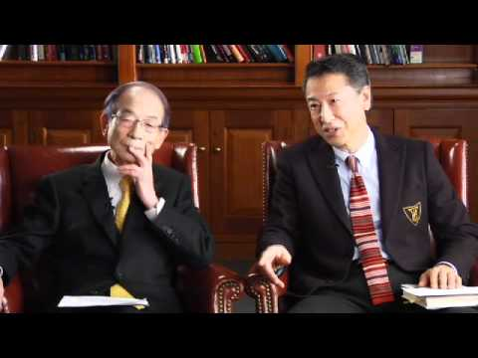
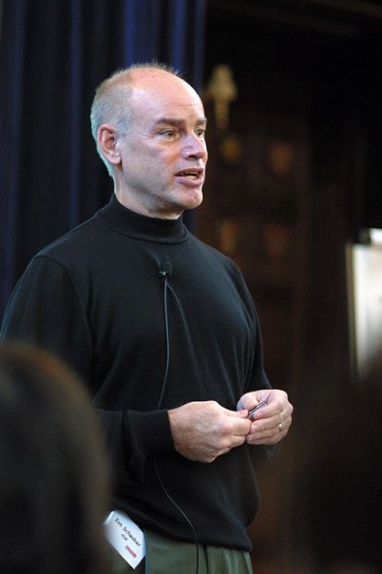
SCRUM
Tháng 1/1986, Hirotaka Takeuchi và Ikujiro Nonaka
- Ken Schwaber
- Xuất bản sách “Hướng dẫn Scrum”
Notes:
- hai giáo sư tại Đại học Hitotsubashi ở Tokyo Nhật Bản, nhấn mạnh tầm quan trọng của tốc độ và tính linh hoạt khi phát triển sản phẩm mới
Đề cập tiếp cận bóng bầu dục, cố gắng đi xa như một đơn vị, chuyền bóng qua lại
- một nhà phát triển phần mềm tên là Ken Schwaber bắt đầu triển khai khuôn khổ scrum thành các thực tiễn phát triển phần mềm trong công ty của mình

Slide 20
SCRUM
Scum là bộ khung làm việc (framework) , trong đó con người có thể giải quyết những vấn đề phức tạp, trong khi vẫn mang lại hiệu quả và sáng tạo các sản phẩm có giá trị cao nhất có thể
Scrum framework bao gồm Scrum teams và các vai trò, sự kiện, hiện vật và quy tắc liên quan
Bản chất của Scrum là một nhóm nhỏ người. Nhóm cá nhân rất linh hoạt và thích nghi
Notes:
Mỗi thành phần trong khuôn khổ này phục vụ một mục đích cụ thể và rất cần thiết cho sự thành công và sử dụng của Scrum
Những điểm mạnh này tiếp tục hoạt động trong một, nhiều hoặc mạng lưới các đội phát triển, phát hành, vận hành và duy trì các sản phẩm công việc và làm việc của hàng ngàn người

Slide 21

SCRUM
Nhóm Scrum liên tục thăm dò và điều chỉnh hoạt động của mình
Giảm thiểu rủi ro và tối ưu hóa giá trị sản phẩm
Notes:
Chúng không hề có kế hoạch chi tiết cho hành trình của mình. Nhưng vẫn vượt qua được hàng chục nghìn km mỗi năm qua những vùng đất xa lạ nhờ việc quan sát và thích nghi liên tục với điều kiện khí hậu thức ăn. Nơi trú ngụ

Slide 22
SCRUM
Được sử đụng để
Nghiên cứu và xác định các thị trường khả thi, công nghệ và khả năng sản phẩm
Phát triển sản phẩm và cải tiến
Phát hành sản phẩm và cải tiến, thường xuyên như nhiều lần trong ngày
Phát triển và duy trì Cloud (online, an toàn, theo yêu cầu) và các môi trường hoạt động khác cho việc sử dụng sản phẩm
Duy trì và đổi mới sản phẩm
Notes:
Scrum đã được sử dụng để phát triển phần mềm, phần cứng, phần mềm nhúng, mạng lưới chức năng tương tác. Hầu hết mọi thứ sd hàng ngày

Slide 23
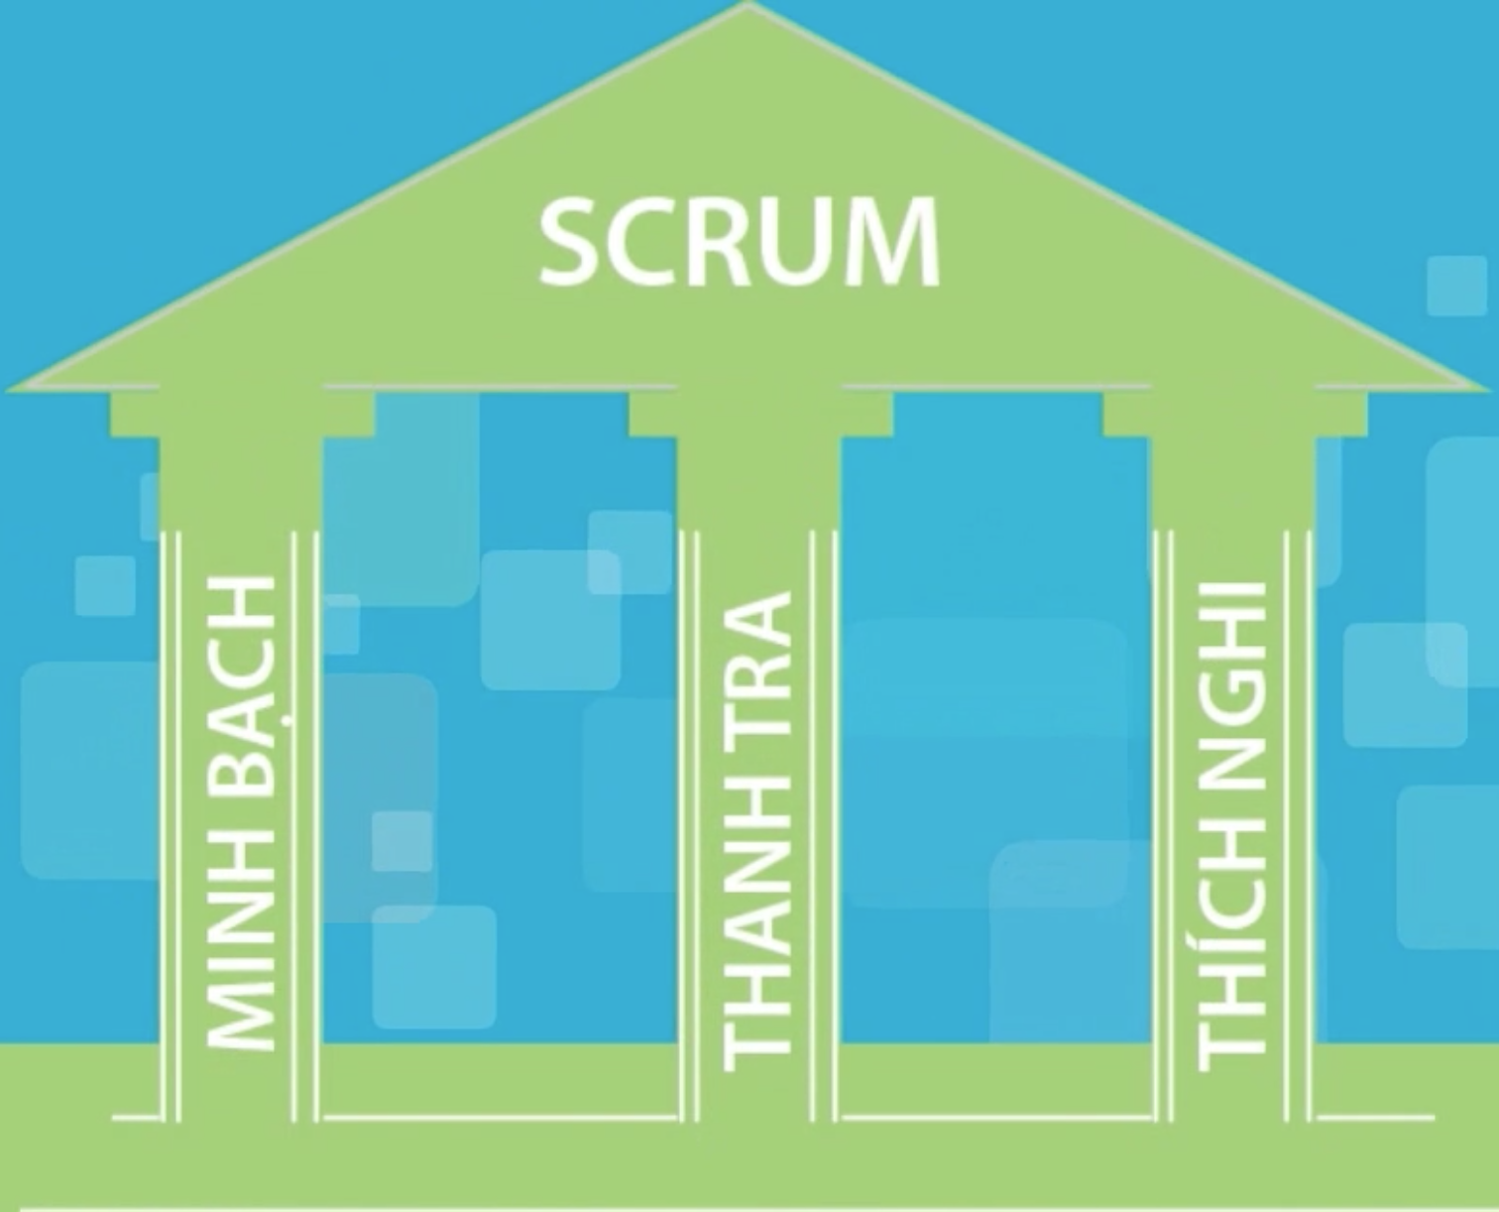
Scrum Theory
Lý thuyết quản lý tiến trình thực nghiệm (empirical process control), hay “thực nghiệm luận” (empiricism).
Tri thức đến từ kinh nghiệm và việc ra quyết định được dựa trên những gì đã biết.
Ba yếu tố trụ cột:
Minh bạch
Thanh tra
Thích nghi
Notes:
Điều này sẽ giúp giảm thiểu rủi ro và tăng tính chính xác đặc biệt là trong môi trường phát triển phần mềm nhiều biến động
Tạo thành mô hình quản lý tiến trình thực nghiệm gồm

Slide 24
SCRUM
Minh bạch
Các khía cạnh quan trọng của tiến trình phải được hiển thị rõ ràng cho những người có liên quan đến sự phát triển của sản phẩm.
Được định nghĩa theo một tiêu chuẩn
Giảm rủi ro,
Tăng độ tin cậy,
Nâng cao chất lượng
Chính xác trong quyết định
Notes:
Sự minh bạch yêu cầu các yếu tố này cần được định nghĩa theo một tiêu chuẩn để những người quan sát có thể hiểu những gì họ thấy theo cùng một cách

Slide 25
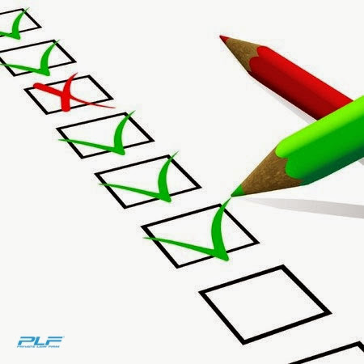
SCRUM
Thanh tra
Người dùng Scrum phải thường xuyên kiểm tra các tạo tác và tiến độ hoàn thành để phát hiện ra những bất lợi không mong muốn
Không nên quá thường xuyên
Người có kỹ năng thực hiệntại thời điểm quan trọng của cộng viên
Notes:
Ảnh hưởng đến công việc

Slide 26

SCRUM
Thích nghi
Có vấn đề nào đó vượt quá giới hạn cho phép và hậu quả của vấn đề đó đối với sản phẩm là không thể chấp nhận
Điều chỉnh quy trình / tài liệu xử lý
Càng sớm càng tốt
Ý tưởng mới
Notes:
Ý tưởng mới trong quá trình sản xuất và đc đánh giá thực sự có giá trị
Đảm bảo triển khai scrum mang lại hiệu quả cao nhất, đảm bảo 3 trụ cột trong 1 thể thống nhất, thiếu vắng 1 trong 3 sẽ gây ra hậu quả cực kỳ nghiêm trọng và dễ dẫn đến thất bại

Slide 27
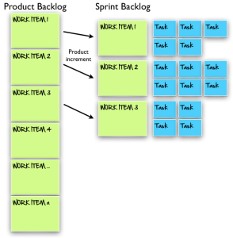
Scrum Artifacts
Product backlog:
Gồm chức năng của sản phẩm, lỗi cần sửa, nghiên cứu công nghệ,…
Được mô tả dưới dạng “câu chuyện người dùng” (user story)
Sprint backlog: Danh sách các đầu mục mà nhóm cam kết hoàn thành trong Sprint sau buổi họp sơ kết Sprint.
Notes:
Là người dùng, tôi muốn xem lại danh sách các sản phẩm đã chọn trong giỏ hàng để tôi có thể biết được tôi đã chọn những gì

Slide 28
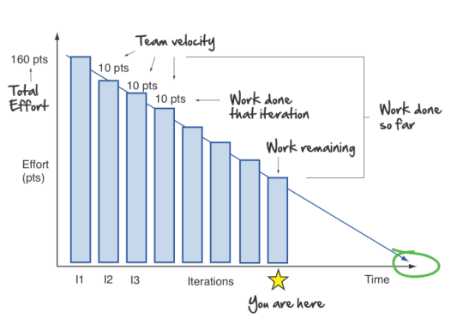
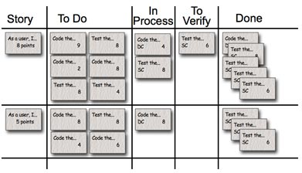
Scrum Artifacts
Biểu đồ Burndown: đo tiến độ của Sprint hay của dự án .Cho thấy thời gian còn lại để hoàn thành công việc đã được định ra lúc đầu
Bảng công việc: Dùng để hiển thị user story trong sprint, những việc cần làm cho story đó
Notes:
Biểu đồ Burndown đi xuống là một dấu hiệu tốt cho tiến độ hoàn thành công việc
Tấm bảng trắng. Nhóm sẽ dùng những sticky note nhiều màu sắc để ghi thông tin và dán lên trên tấm bảng đó. Việc đó sẽ giúp nhóm cập nhật thông tin một cách trực quan và nhanh hơn

Slide 29
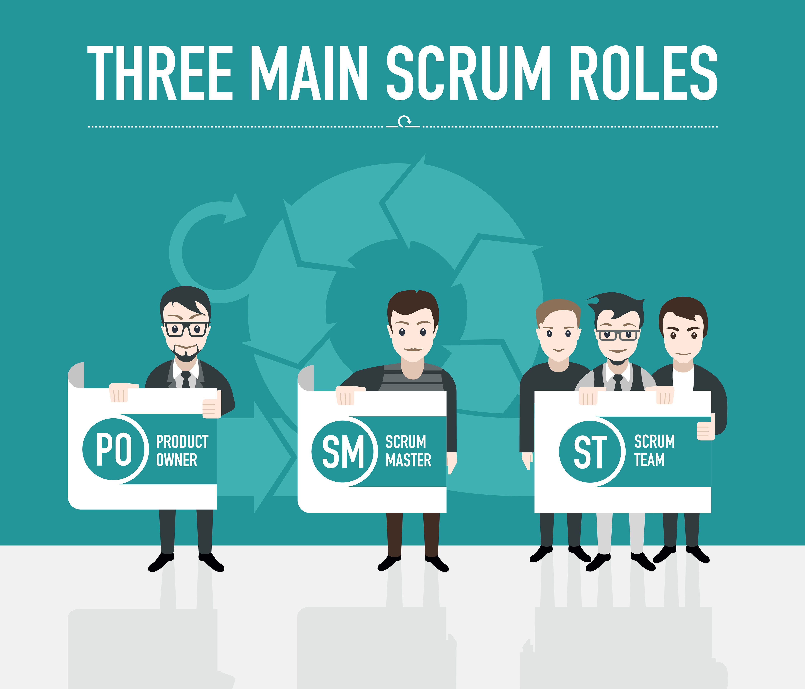
Scrum Team
Chủ sở hữu sản phẩm (Product Owner)
Nhóm phát triển (Scrum Development Team)
Scrum Master
Notes:
Quản lý dự án (Project manager) hay Trưởng nhóm

Slide 30
Scrum Team
(Product Owner)
Chịu trách nhiệm tối đa hóa giá trị của sản phẩm và công việc của Nhóm Phát triển
Làm việc với chủ đầu tư, tạo ra user story
Product Owner là một người, không phải là một ủy ban, Product Owner có thể cần tới một ủy ban tham gia vào Product Backlog, nhưng những người trong ủy ban muốn thay đổi trình tự các hạng mục trong Product Backlog phải thuyết phục được Product Owner
Notes:
Truyền đạt đến đội phát triển

Slide 31
Scrum Team
(Development Team)
Là một tập hợp những kỹ sư “liên chức năng”
Chủ động tổ chức công việc, khối lượng công việc
Trong Sprint, nhóm phát triển có tiếng nói lớn nhất và những bộ phận khác có nhiệm vụ hỗ trợ những điều kiện tốt nhất để nhóm làm việc hiệu quả
Notes:
nghĩa là công việc của họ không cố định ở lập trình, kiểm thử, phân tích hay thiết kế. Tùy theo yêu cầu công việc mà họ sẽ đảm nhận những vai trò tương ứng

Slide 32
Scrum Team
(Scrum Master)
Đảm báo mọi người trong nhóm hiểu được Scrum, đảm bảo Nhóm Scrum tuân thủ lý thuyết, các kĩ thuật thực hành và các quy tắc của Scrum
Scrum Master là một lãnh đạo, nhưng cũng là người phục vụ Nhóm Scrum
Scrum Master giúp đỡ tất cả mọi người cải tiến các mối tương tác để tối đa hóa giá trị mà Nhóm Scrum tạo ra
Notes:
Huấn luyện cho Nhóm Phát triển biết cách tạo ra các hạng mục Product Backlog thật rõ ràng và đơn giản
Huấn luyện Nhóm Phát triển cách tự tổ chức và làm việc liên chức năng

Slide 33
Scrum Event
Lập kế hoạch sprint
Họp scrum hằng ngày
Họp sơ kế sprint
Họp cải tiến sprint

Slide 34
Scrum Event
Lập kế hoạch sprint
Trong Sprint, nhóm sẽ tập trung phát triển những chức năng cụ thể nào đó và hoàn hiện nó vào cuối mỗi Sprint. Mỗi Sprint sẽ có thời gian cố định được thống nhất, thường là 2 tuần và thường không hơn 4 tuần
Diễn ra vào đầu mỗi Sprint
Chủ sản phẩm sẽ trình bày mục tiêu của Sprint và những đầu mục công việc có độ ưu tiên cao trong Product Backlog
Nhóm phát triển thảo luận thống nhất công việc sẽ làm (Sprint backlog)
Notes:
Ngắn quá ko đủ để cho ra đời một sản phẩm hoàn thiện
sau buổi họp kế hoạch Sprint, ta sẽ biết được Mục tiêu của Sprint và những việc đầu mục cần làm trong Sprint.

Slide 35
Scrum Event
Họp scrum hằng ngày
Sau khi họp kế hoạch Sprint
Buổi họp này thường 15 phút và cố định về thời gian, địa điểm họp
Từng người trong nhóm phát triển lần lượt trình bày để trả lời 3 câu hỏi:
Hôm qua đã làm gì?
Hôm nay sẽ làm gì?
Có khó khăn trở ngại gì không?
Scrum Master là người chịu trách nhiệm giải quyết hoặc tìm giải pháp cho những khó khăn, trở ngại mà nhóm gặp phải và đảm bảo là nó được giải quyết sớm nhất có thể để nhóm có thể hoàn thành công việc
Notes:
nhóm sẽ bắt tay vào công việc phát triển và nhóm sẽ có cuộc họp ngắn vào mỗi đầu
Trong cuộc họp này, từng người trong nhóm phát triển lần lượt trình bày để trả lời 3 câu hỏi sau

Slide 36
Scrum Event
Họp sơ kết Sprint
Vào cuối mỗi Sprint, nhóm sẽ trình bày những phần mình đã làm được/demo trong Sprint
Thành phần tham dự là tất cả những ai quan tâm đến sản phẩm.
Cuộc họp sẽ giúp đánh giá xem nhóm có đạt được mục tiêu đề ra ở buổi họp kế hoạch Sprint hay không
Notes:
nhóm sẽ bắt tay vào công việc phát triển và nhóm sẽ có cuộc họp ngắn vào mỗi đầu
Trong cuộc họp này, từng người trong nhóm phát triển lần lượt trình bày để trả lời 3 câu hỏi sau

Slide 37
Scrum Event
Họp cải tiến Sprint
Thường diễn ra ngay sau buổi họp sơ kết Sprint và mất tầm khoảng 1-2 giờ thảo luận.
Nhóm sẽ đánh giá những việc mình đã làm và cách để làm cho nó tốt hơn. Về cơ bản,
Xoay quanh trả lời những câu hỏi:
Những việc nào chúng ta nên bắt đầu làm?
Những việc nào chúng ta không nên làm tiếp?
Những việc nào chúng ta nên duy trì làm tiếp?.
Thống nhất chọn ra những việc sẽ tập trung để cải tiến trong Sprint kế tiếp
Notes:
Kết quả thực thi những cải tiến này sẽ được thảo luận trong buổi họp cải tiến của Sprint sau

Slide 38
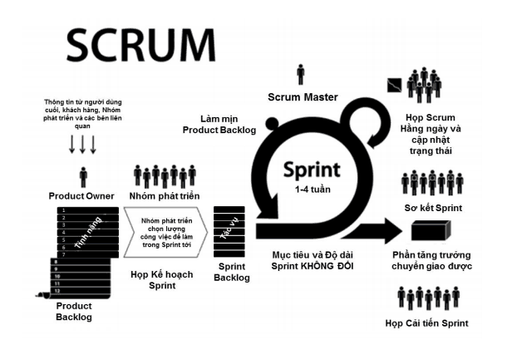
Scrum Event
Notes:
Kết quả thực thi những cải tiến này sẽ được thảo luận trong buổi họp cải tiến của Sprint sau

Slide 39
Ưu điểm của Agile
Là phương thức phát triển sáng tạo vì vừa có thể thay đổi vừa có tính tương tác. Cứ theo chu kỳ 1 tuần hoặc 2 tuần (sprint), có thể bổ sung hoặc thay đổi phương hướng của project. Hoặc là có thể thêm người vào team (developer, QA,vv)
Đặc trưng của Agile là có thể tùy biến, nhưng tùy biến này cũng nằm trong quá trình phát triển nên nó sẽ không làm ảnh hưởng gì đến toàn bộ quá trình.
Agile có lẽ là phương thức phát triển có thể tạo ra sản phẩm demo nhanh nhất. Nhờ đó mà việc đánh giá và test cũng sẽ được tiến hành sớm hơn.
Có thể thảo luận với end user và áp dụng những feedback đó vào quá trình phát triển
Notes:
(Ví dụ: project bị thay đổi theo hướng mở rộng hơn tưởng tượng nên đòi hỏi về kỹ thuật cũng cao hơn, thì có thể bổ sung thêm 1 team mới để xử lý các vấn đề mới phát sinh trong khi team cũ vẫn đang tiếp tục công việc của mình)

Slide 40
Ưu điểm của Scrum
Cải thiện chất lượng phần mềm: nhận phản hồi liên tục và nhanh chóng điều chỉnh để đảm bảo chất lượng phần mềm cao nhất
Rút ngắn thời gian phát hành phần mềm: Mô hình Scrum làm việc với nguyên tắc chính là chia nhỏ phần mềm cần sản xuất ra thành các phần nhỏ để phát triển gọi là Sprint
Nâng cao tinh thần đồng đội: Dùng cách thức tự quản và tự tổ chức (self-managing & self-organizing ), các thành viên trong nhóm Scrum có thể vui vẻ làm việc cùng nhau, mọi thành viên trong nhóm Scrum đều có thể ra quyết định.
Tăng mức độ hài lòng của khách hành
Kiểm soát dự án tốt: có rất nhiều cơ hội để kiểm tra và điều chỉnh sản phẩm trong suốt dự án và cuối cùng tạo ra sản phẩm tốt nhất
Giảm thiểu rủi ro
Notes:
, khơi dậy sự sáng tạo, chủ động.
Từng giai đoạn rút kinh nghiệm hoặc phát huy các ưu điểm của Sprint trước để cải thiện hơn sản phẩm trong Sprint sau giảm thiểu rủi ro
Để đảm bảo hiệu quả thì ta phần cần người lãnh đạo có trình độ cao

Slide 41
Thank you!
:)

